Slide 1

第六章 时间序列和序列模式挖掘
内容提要
时间序列及其应用
时间序列预测的常用方法
基于ARMA模型的序列匹配方法
基于离散傅立叶变换的时间序列相似性查找
基于规范变换的查找方法
序列挖掘及其基本方法
AprioriAll 算法
AprioriSome 算法
GSP算法

Slide 2
时间序列及其应用
时间序列（Time Series）挖掘是数据挖掘中的一个重要研究分支，有着广泛的应用价值 。
近年来，时间序列挖掘在宏观的经济预测、市场营销、客流量分析、太阳黑子数、月降水量、河流流量、股票价格变动等众多领域得到应用。事实上，社会、科学、经济、技术等领域中广泛存在着大量的时间序列数据有待进一步的分析和处理。
时间序列数据挖掘通过研究信息的时间特性，深入洞悉事物进化的机制，是获得知识的有效途径。

Slide 3
时间序列有关概念
从统计意义上来讲，所谓时间序列就是将某一指标在不同时间上的不同数值，按照时间先后顺序排列而成的数列。
时间序列挖掘通过对过去历史行为的客观记录分析，揭示其内在规律，进而完成预测未来行为等决策性工作。
简言之，时间序列数据挖掘就是要从大量的时间序列数据中提取人们事先不知道的、但又是潜在有用的与时间属性相关的信息和知识，并用于短期、中期或长期预测，指导人们的社会、经济、军事和生活等行为。
从数学意义上来讲，如果我们对某一过程中的某一变量进行X(t)观察测量，在一系列时刻t₁，t₂，…，t_{n}（t为自变量，且t₁<t₂<…，<t_{n}）得到的离散有序数集合X_{t1}，X_{t2}，…，X_{tn}称为离散数字时间序列。设X(t)是一个随机过程，X_{ti} (i=1，2，…，n)称为一次样本实现，也就是一个时间序列。

Slide 4
时间序列有关概念
时间序列的研究必须依据合适的理论和技术进行，时间序列的多样性表明其研究必须结合序列特点来找到合适的建模方法。
  一元时间序列：如某种商品的销售量数列等，可以通过单变量随即过程的观察获得规律性信息。
  多元时间序列。如包含气温、气压、雨量等在内的天气数据，通过多个变量描述变化规律。时间序列挖掘需要揭示各变量间相互依存关系的动态规律性。
  离散型时间序列：如果某一序列中的每一个序列值所对应的时间参数为间断点，则该序列就是一个离散时间序列。
  连续型时间序列：如果某一序列中的每个序列值所对应的时间参数为连续函数，则该序列就是一个连续时间序列。
  序列的分布规律：序列的统计特征可以表现平稳或者有规律的震荡，这样的序列是分析的基础点。此外如果序列按某类规律（如高斯型）的分布，那么序列的分析就有了理论根据。

Slide 5
第六章 时间序列和序列模式挖掘
内容提要
时间序列及其应用
时间序列预测的常用方法
基于ARMA模型的序列匹配方法
基于离散傅立叶变换的时间序列相似性查找
基于规范变换的查找方法
序列挖掘及其基本方法
AprioriAll 算法
AprioriSome 算法
GSP算法

Slide 6
时间序列预测的常用方法
  时间序列分析的一个重要应用是预测，即根据已知时间序列中数据的变化特征和趋势，预测未来属性值。为了对时间序列预测方法有一个比较全面的了解，我们首先对时间序列预测的主要方法加以归纳。
  确定性时间序列预测方法
  随机时间序列预测方法
  其他方法

Slide 7
时间序列预测的常用方法(续)
确定性时间序列预测方法
  对于平稳变化特征的时间序列来说，假设未来行为与现在的行为有关，利用属性现在的值预测将来的值是可行的。例如，要预测下周某种商品的销售额，可以用最近一段时间的实际销售量来建立预测模型。
  一种更科学的评价时间序列变动的方法是将变化在多维上加以综合考虑，把数据的变动看成是长期趋势、季节变动和随机型变动共同作用的结果。
    长期趋势：随时间变化的、按照某种规则稳步增长、下降或保持在某一水平上的规律。
    季节变动：在一定时间内（如一年）的周期性变化规律（如冬季羽绒服销售增加）。
    随机型变动：不可控的偶然因素等。
  设T_{t}表示长期趋势，S_{t} 表示季节变动趋势项，C_{t} 表示循环变动趋势项，R_{t}表示随机干扰项，y_{t} 是观测目标的观测记录。则常见的确定性时间序列模型有以下几种类型：
    加法模型：y_{t} = T_{t} + S_{t} + C_{t} + R_{t}。
    乘法模型：y_{t} = T_{t}·S_{t}·C_{t}·R_{t}。
    混合模型：y_{t} = T_{t}·S_{t} + R_{t} 或y_{t} = S_{t} + T_{t}·C_{t}·R_{t}。

Slide 8
时间序列预测的常用方法(续)
随机时间序列预测方法
  通过建立随机模型，对随机时间序列进行分析，可以预测未来值。
  若时间序列是平稳的，可以用自回归(Auto Regressive，简称AR)模型、移动回归模型(Moving Average，简称MA)或自回归移动平均(Auto Regressive Moving Average，简称ARMA)模型进行分析预测。
其他方法
  可用于时间序列预测的方法很多，其中比较成功的是神经网络。由于大量的时间序列是非平稳的，因此特征参数和数据分布随着时间的推移而变化。假如通过对某段历史数据的训练，通过数学统计模型估计神经网络的各层权重参数初值，就可能建立神经网络预测模型，用于时间序列的预测。

Slide 9
第六章 时间序列和序列模式挖掘
内容提要
时间序列及其应用
时间序列预测的常用方法
基于ARMA模型的序列匹配方法
基于离散傅立叶变换的时间序列相似性查找
基于规范变换的查找方法
序列挖掘及其基本方法
AprioriAll 算法
AprioriSome 算法
GSP算法

Slide 10



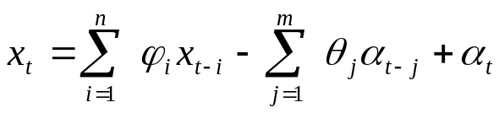

基于ARMA模型的序列匹配方法
ARMA模型（特别是其中的AR模型）是时序方法中最基本的、实际应用最广的时序模型。早在1927年，G. U. Yule就提出了AR模型，此后，AR模型逐步发展为ARMA模型、多维ARMA模型。ARMA通常被广泛用于预测。由于ARMA模型是一个信息的凝聚器，可将系统的特性与系统状态的所有信息凝聚在其中，因而它也可以用于时间序列的匹配。
1．ARMA模型
对于平稳、正态、零均值的时序 ，若X在t时刻的取值不仅与其前n步的各个值 有关，而且还与前m步的各个干扰 有关（n，m=1，2，…），则按多元线性回归的思想，可得到最一般的ARMA（n，m）模型：
其中 。

Slide 11

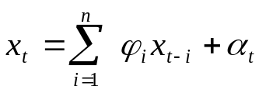

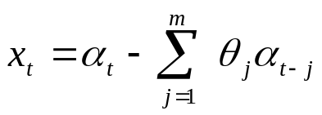
基于ARMA模型的序列匹配方法(续)
2．AR模型
AR（n）模型是ARMA（n，m）模型的一个特例。在上面ARMA（n，m）模型表达中，当 时，有
其中 。由于此时模型中没有滑动平均部分，所以称为n阶自回归模型，记为AR（n）。
3 ． MA模型
MA（m）模型是ARMA（n，m）模型的另一个特例。在上面ARMA（n，m）模型表达中，当 时，有
其中 。由于模型中没有自回归部分，所以称为m阶滑动平均（ Moving Average）模型，记为MA（m）。

Slide 12







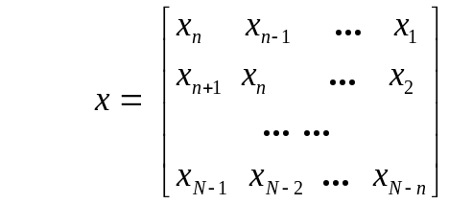


建立AR模型
建立AR模型的最常用方法是最小二乘法。具体方法如下：
对于AR（n）模型，有 ，其中 ，
即可以用以下线性方程组表示：
，
，
……，
。
或者写成如下矩阵形式：
，
其中
根据多元线性回归理论，参数矩阵 的最小二乘估计为： 。
，
，
，
，
。

Slide 13






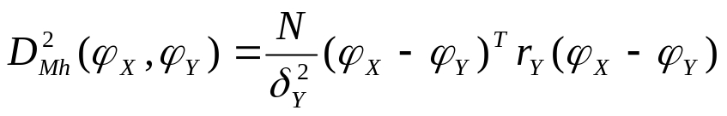

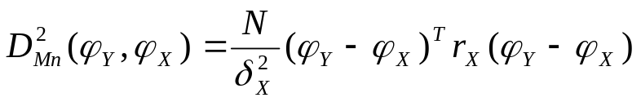

构造判别函数
根据上面的模型，我们可以获得待测序列 的参数模型 ，同样我们也可以得到序列数据库中的其他序列Y_{i}的参数模型 。
和 都是n维向量，故均可视为n维空间上的点，从而序列的相似性问题就归结为n维空间R^{n}中的距离问题。因此，我们下面简单介绍几种基于距离的判别函数。
1．Euclide
2．残差偏移距离判别
其中 是待检序列的协方差矩阵，N表示待检序列的长度。
3．Mahalanobis距离判别
其中 是参考序列的协方差矩阵。
4．Mann距离判别
其中， 为待检序列的协方差矩阵， 为待测时序的方差。
，
，
，
。

Slide 14
第六章 时间序列和序列模式挖掘
内容提要
时间序列及其应用
时间序列预测的常用方法
基于ARMA模型的序列匹配方法
基于离散傅立叶变换的时间序列相似性查找
基于规范变换的查找方法
序列挖掘及其基本方法
AprioriAll 算法
AprioriSome 算法
GSP算法

Slide 15









基于离散傅立叶变换的时间序列相似性查找
为了方便讨论，我们首先给出一些符号来表示序列及序列的相似性：
表示一个序列；
Len（X）表示序列X的长度；
First（X）表示序列X的第一个元素；
Last（X）表示序列X的最后一个元素；
表示X在i时刻的取值， ；
序列上元素之间的“<”关系，在序列X上，如果i<j ，那么X[i]<X[j]；
本文用 表示X的子序列，如果序列X有k个子序列，则把这些子序列分别表示为 。
子序列间的<关系， 为X的子序列，如果
，则称 。
子序列重叠（Overlap），假定X S1，XS2为X的两个子序列，如果 或
成立，则X_{S1}与X_{S2}重叠。

Slide 16




基于离散傅立叶变换的时间序列相似性查找
一般地，相似性匹配可分为两类：
完全匹配（Whole Matching）。给定N个序列
和一个查询序列X，这些序列有相同的长度，如果存在 ，那么我们称 完全匹配。
子序列匹配（Subsequence Matching）。给定N个具有任意长度的序列 和一个查询序列X以及参数ε。子序列匹配就是在 上找到某个子序列，使这个子序列与X之间的距离小于等于ε。

Slide 17
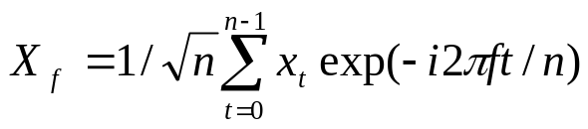





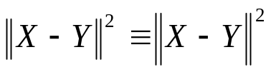
完全匹配
所谓完全匹配必须保证被查找的序列与给出的序列有相同的长度。因此，与子序列匹配相比，工作就相对简单一些。
1．特征提取
给定一个时间序列 ，对X进行离散傅立叶变换，得到 ,
这里，X与x_{t}代表时域信息，而 与 代表频域信息， ， 为傅立叶系数。
2．首次筛选
根据Parseval的理论，时域能量谱函数与频域能量谱函数相同，得到

Slide 18
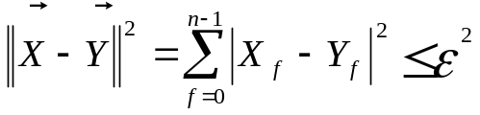

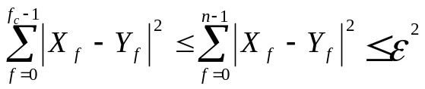
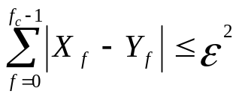
完全匹配(续)
按照Parseval的理论，如下式子也应该成立：
对大多数序列来说，能量集中在傅立叶变换后的前几个系数，也就是说一个信号的高频部分相对来说并不重要。因此我们只取前面 个系数，即
因此，
这样就滤掉一大批与给定序列的距离大于的序列。
3．最终筛选
计算每个首次被选中的序列与给定序列在时域空间的欧氏距离，如果两个序列的欧氏距离小于或等于，则接受该序列。

Slide 19
第六章 时间序列和序列模式挖掘
内容提要
时间序列及其应用
时间序列预测的常用方法
基于ARMA模型的序列匹配方法
基于离散傅立叶变换的时间序列相似性查找
基于规范变换的查找方法
序列挖掘及其基本方法
AprioriAll 算法
AprioriSome 算法
GSP算法

Slide 20
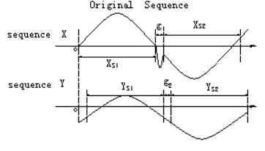
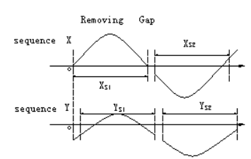
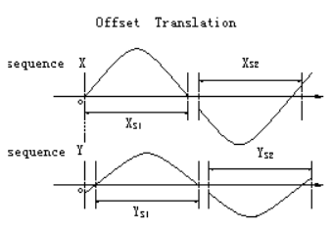
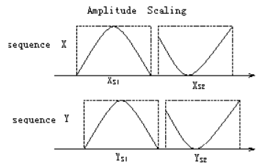
基于规范变换的查找方法
图6-3 序列X与Y 图6-4 去掉Gap后的序列X与Y
图6-5 偏移变换后的序列X与Y 图6-6 幅度缩放后的序列X与Y

Slide 21






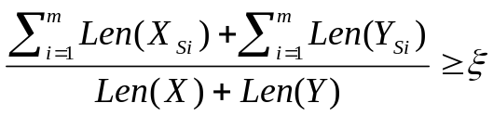
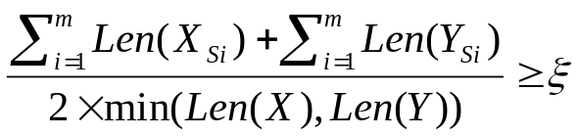
基本概念
定义6-1 如果序列 所包含的不相互重叠的子序列和 与Y 所包含的不相互重叠的子序列 满足如下3个条件，可以认为
与 是ξ-similar：
（1）对任意的 都成立；
（2）存在一些比例因子λ和一些偏移θ使得下式成立：
其中“≈”表示两个子序列相似，表示对子序列以λ为比例因子进行缩放，按照θ进行偏移变换。
（3）给定ξ，下式成立
这个定义意味着如果序列X与Y匹配的长度之和与这两个序列的长度之和的比值不小于ξ，则认为序列X与Y是ξ-similar。这样事先给定的阈值ξ，就找到一个序列相似的评价函数。
当被比较的序列X与Y的长度非常悬殊，我们可以用如下函数来评价相似度：
。

Slide 22
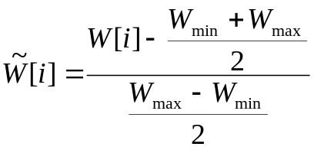



基于规范变换的查找方法
Agrawal把X与Y的相似性比较问题分为三个子问题：原子序列匹配；窗口缝合；子序列排序。
1．原子序列匹配
与基于离散傅立叶变换的时间序列查找方法相同，原子序列匹配（Atomic Matching）也采用了滑动窗口技术。根据用户事先给定的一个ω（通常为5~20），将序列映射为若干长度为ω的窗口，然后对这些窗口进行幅度缩放与偏移变换。
我们首先讨论窗口中点的标准化问题。通过下面的转换，可以将窗口内不规范的点转换成标准点：
其中 表示窗口中第i个点的值， 、 分别表示窗口内所有点的最大值与最小值。通过上面的公式使得窗口内的每个点的值落在（-1，+1）之间。把这种标准化后的窗口称为原子。

Slide 23







基于规范变换的查找方法(续)
2．窗口缝合
窗口缝合（Window Stitching）即子序列匹配，其主要任务是将相似的原子连接起来形成比较长的彼此相似的子序列。
分别为X与Y上m个标准化后的原子，缝合
使它们形成一对相似的子序列的条件如下：
（1）对于任意的i都有 相似；
（2）对于任何j>i， ；
（3）对任何i>1，如果 不与 重叠，且 与 之间的Gap小于等于γ，同时Y也满足这个条件；如果 与 重叠，重叠长度为d， 与 也重叠且重叠长度也为d。
（4）X上的每个窗口进行标准化时所用的比例因子大致相同，Y上的每个窗口进行标准化时所用的比例因子也大致相同。

Slide 24
基于规范变换的查找方法(续)
3．子序列排序
通过对窗口缝合得到一些相似的子序列，再对这些子序列排序（Subsequence Ordering），则可以找到两个彼此匹配的序列。
子序列排序的主要任务是从没有重叠的子序列匹配中找出匹配得最长的那些序列。
如果把所有的相似的原子对看作图论中的顶点，两个窗口的缝合看作两个顶点之间的边的话，那么从起点到终点有多条路经，子序列排序就是寻找最长路径。

Slide 25
第六章 时间序列和序列模式挖掘
内容提要
时间序列及其应用
时间序列预测的常用方法
基于ARMA模型的序列匹配方法
基于离散傅立叶变换的时间序列相似性查找
基于规范变换的查找方法
序列挖掘及其基本方法
AprioriAll 算法
AprioriSome 算法
GSP算法

Slide 26
序列挖掘
序列挖掘或称序列模式挖掘，是指从序列数据库中发现蕴涵的序列模式。时间序列分析和序列模式挖掘有许多相似之处，在应用范畴、技术方法等方面也有很大的重合度。但是，序列挖掘一般是指相对时间或者其他顺序出现的序列的高频率子序列的发现，典型的应用还是限于离散型的序列。
序列模式挖掘最早是由Agrawal等人提出的，它的最初动机是针对带有交易时间属性的交易数据库中发现频繁项目序列以发现某一时间段内客户的购买活动规律。
近年来序列模式挖掘已经成为数据挖掘的一个重要方面，其应用范围也不局限于交易数据库，在DNA分析等尖端科学研究领域、Web访问等新型应用数据源等众多方面得到针对性研究。

Slide 27

序列挖掘—基本概念
定义6-3 一个序列（Sequence）是项集的有序表,记为α=α₁→α₂→⋯→α_{n}，其中每个α_{i}是一个项集（Itemset）。一个序列的长度（Length）是它所包含的项集。具有k长度的序列称为k-序列。
定义6-4 设序列α=α₁→α₂→⋯→α_{n}，序列β=β₁→β₂→⋯→β_{m} 。若存在整数i₁<i₂<⋯<i_{n}，使得
，
则称序列α是序列β的子序列，或序列β包含序列α。在一组序列中,如果某序列α不包含其他任何序列中，则称α是该组中最长序列(Maximal sequence)。
定义6-5 给定序列S，序列数据库D_{T},序列S的支持度（Support）是指S在D_{T}中相对于整个数据库元组而言所包含S的元组出现的百分比。支持度大于最小支持度(min-sup)的k-序列,称为D_{T}上的频繁k-序列。

Slide 28
序列挖掘—数据源的形式
表6-1带交易时间的交易数据源示例
带交易时间的交易数据库的典型形式是包含客户号（Customer-id）、交易时间（Transaction-Time）以及在交易中购买的项（Item）等的交易记录表。表6-1给出了一个这样数据表的示例。
这样的数据源需要进行形式化的整理，其中一个理想的预处理方法就是转换成顾客序列，即将一个顾客的交易按交易时间排序成项目序列。例如表6-2给出了表6-1对应的所有顾客序列表。
客户号（Cust_id） | 交易时间（Tran_time） | 物品（Item）
1 1 | June 25’99 June 30’99 | 30 90
2 2 2 | June 10’99 June 15’99 June 20’99 | 10，20 30 40，60，70
3 | June 25’99 | 30，50，70
4 4 4 | June 25’99 June 30’99 July 25’99 | 30 40，70 90
5 | June 12’99 | 90
表6-2顾客序列表示例
客户号（Cust_id） | 顾客序列（Customer Sequence）
1 | <（30）（90）>
2 | <（10，20）（30）（40，60，70）>
3 | <（30，50，70）>
4 | <（30）（40，70）（(90) >
5 | <（90）>

Slide 29
序列挖掘—数据源的形式(续)
操作系统及其系统进程调用是评价系统安全性的一个重要方面。通过对正常调用序列的学习可以预测随后发生的系统调用序列、发现异常的调用。因此序列挖掘是从系统调用等操作系统审计数据中发现有用模式的一个理想的技术。表6-3给出了一个系统调用数据表示意，它是利用数据挖掘技术进行操作系统安全性审计的常用数据源。
表6-3系统进程调用数据示例
进程号（Pro_id） | 调用时间（Call_time） | 调用号（Call_id）
744 744 1069 9 1069 744 1069 9 -1 | 04：01：10：30 04：01：10：31 04：01：10：32 04：01：10：34 04：01：10：35 04：01：10：38 04：01：10：39 04：01：10：40 | 23 14 4 24 5 81 62 16
表6-2顾客序列表示例
表6-4系统调用序列数据表示例
进程号（Pro_id） | 调用序列（Call_sequence）
744 1069 9 | <（23，14，81）> <（14，24，16）> <（4，5，62）>

Slide 30
序列模式挖掘的一般步骤
我们分五个具体阶段来介绍基于上面概念发现序列模式的方法。这些步骤分别是排序阶段、大项集阶段、转换阶段、序列阶段以及选最大阶段。
1. 排序阶段
对数据库进行排序（Sort），排序的结果将原始的数据库转换成序列数据库（比较实际可能需要其他的预处理手段来辅助进行）。例如，上面介绍的交易数据库，如果以客户号（Cust_id）和交易时间（trans-time）进行排序，那么在通过对同一客户的事务进行合并就可以得到对应的序列数据库。
2. 大项集阶段
这个阶段要找出所有频繁的项集（即大项集）组成的集合L。实际上，也同步得到所有大1-序列组成的集合，即{<l> | l ∈L}。
在上面表6-2给出的顾客序列数据库中，假设支持数为2，则大项集分别是（30），（40），（70），（40，70）和（90）。实际操作中，经常将大项集被映射成连续的整数。例如，上面得到的大项集映射成表6-6对应的整数。当然，这样的映射纯粹是为了处理的方便和高效。
Large Itemsets | Mapped To
（30） （40） （70） （40，70） （90） | 1 2 3 4 5

Slide 31
序列模式挖掘的一般步骤(续)
3. 转换阶段
在寻找序列模式的过程中，我们要不断地进行检测一个给定的大序列集合是否包含于一个客户序列中。
表6-7给出了表6-2数据库经过转换后的数据库。比如，在对ID号为2的客户序列进行转换的时候，交易（10，20）被剔除了，因为它并没有包含任何大项集；交易（40，60，70）则被大项集的集合{（40），（70），（40，70）}代替。
4. 序列阶段
利用转换后的数据库寻找频繁的序列，即大序列（Large Sequence）。
5. 选最大阶段
在大序列集中找出最长序列（Maximal Sequences）。
Large Itemsets | Mapped To
（30） （40） （70） （40，70） （90） | 1 2 3 4 5

Slide 32
第六章 时间序列和序列模式挖掘
内容提要
时间序列及其应用
时间序列预测的常用方法
基于ARMA模型的序列匹配方法
基于离散傅立叶变换的时间序列相似性查找
基于规范变换的查找方法
序列挖掘及其基本方法
AprioriAll 算法
AprioriSome 算法
GSP算法

Slide 33
AprioriAll算法
AprioriAll算法源于频繁集算法Apriori，它把Apriori的基本思想扩展到序列挖掘中，也是一个多遍扫描数据库的算法。
在每一遍扫描中都利用前一遍的大序列来产生候选序列，然后在完成遍历整个数据库后测试它们的支持度。
在第一遍扫描中，利用大项目集阶段的输出来初始化大1-序列的集合。
在每次遍历中，从一个由大序列组成的种子集开始，利用这个种子集，可以产生新的潜在的大序列。
在第一次遍历前，所有在大项集阶段得到的大1-序列组成了种子集。

Slide 34
AprioriAll算法
1. AprioriAll算法描述
算法6-1 AprioriAll算法
输入：大项集阶段转换后的序列数据库D_{T}
输出：所有最长序列
（1） L₁={large 1-sequences}；// 大项集阶段得到的结果
（2） FOR（k=2；L_{k-1} ≠ ∅；k++） DO BEGIN
（3） C_{k}=aprioriALL_generate(L_{k-1})； // C_{k}是从L_{k-1}中产生的新的候选者
（4） FOR each customer-sequence c in DT DO
//对于在数据库中的每一个顾客序列c
（5） Sum the count of all candidates in C_{k} that are contained in c；
//被包含于c中C_{k}内的所有候选者计数
（6） L_{k} = Candidates in Ck with minimum support
// L_{k}＝C_{k}中满足最小支持度的候选者
（7） END；
（8） Answer = Maximal Sequences in ∪_{k}L_{k}；
由于我们在关联规则一章对Apriori算法进行了详尽地介绍，因此上面给出的算法流程很容易理解。它的关键仍然是侯选集的产生，具体候选者的产生如下：
表6-2顾客序列表示例

Slide 35
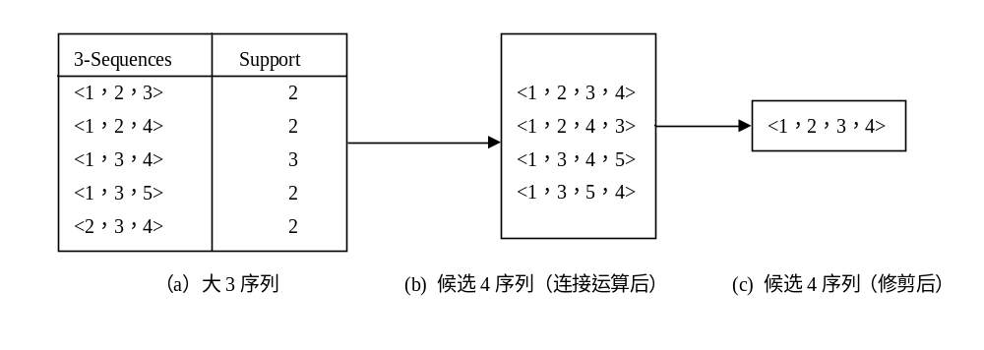
AprioriAll算法举例
例子 6-1 对于如下所示的长度为3的序列集合。若将其作为函数aprioriALL_generate的输入参数，在连接之后将如图6-10 (b)所示。再修剪掉子序列不在L3中的序列后，得到的序列如图6-10 (c)所示。在修剪的过程中，对于<1，2，4，3>，因为<2，4，3>不在L3大3序列中，所以<1，2，4，3>将被修剪掉。同理其他序列的修剪也是如此。此外，需要说明的是在产生候选4序列时不会产生长度大于4的序列，比如<1，2，4>和<1，3，5>连接时，程序在WHERE条件语句将终止此操作。

Slide 36
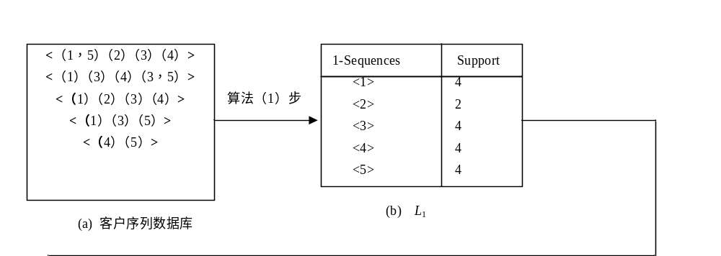
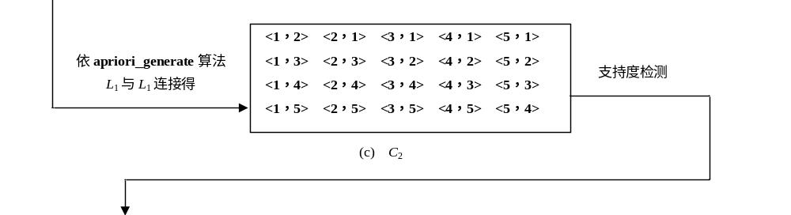
AprioriAll算法举例
例子6-2给出一个客户序列组成的数据库如图6-11（a）所示，在这里我们没有给出源数据库的形式，即客户序列已经以转换的形式出现。假如最小支持度为40%（也就是至少两个客户序列）那么在大项集阶段可以得到大1-序列，之后应用AprioriAll算法可以逐步演变成最终的大序列集。图6-11给出了整个过程。

Slide 37
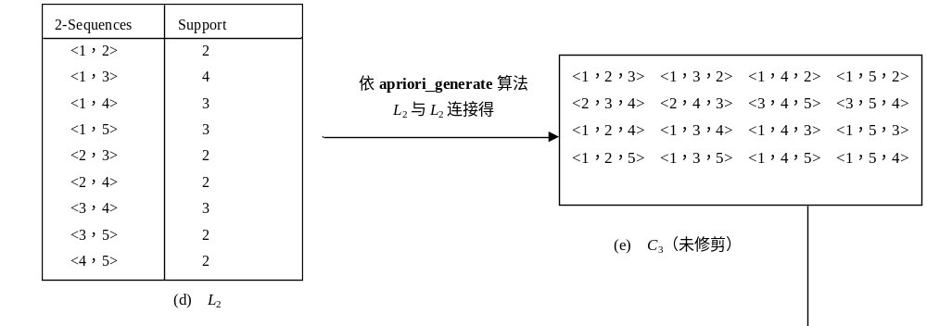
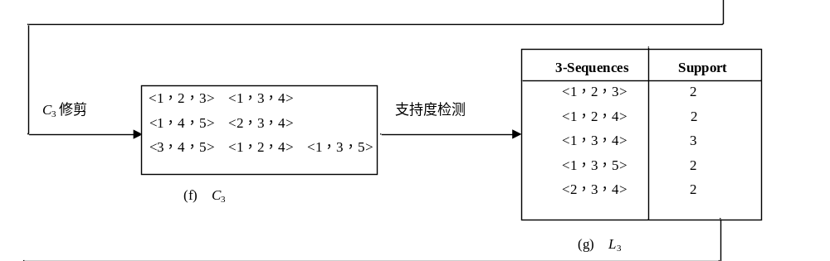
AprioriAll算法举例

Slide 38
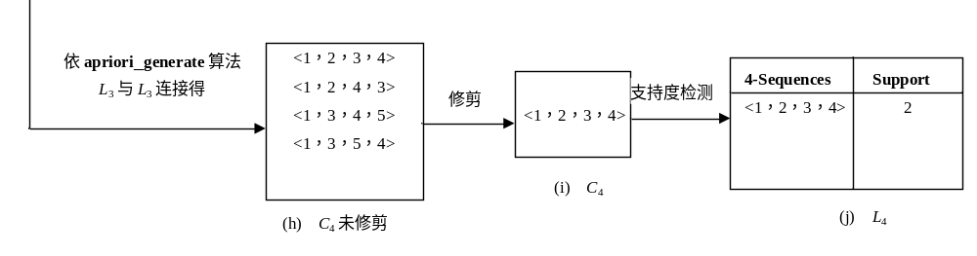
AprioriAll算法举例
至此，AprioriAll算法找到了所有的大-k序列集，即L₁、L₂、L₃、L₄，对于大-k序列集进行Maximal Sequences in ∪_{k}L_{k}运算，最终得到最大的大序列。上例结果如下表所示：
AprioriAll利用了Apriori算法的思想，但是在候选产生和生成频繁序列方面需要考虑序列元素有序的特点进行相应地处理。表6-8只给出了最终的频繁序列，实际上在候选产生过程中有大量序列产生。例如图6-11中，在由L₂产生C₃过程中，诸如〈2，3，4〉和〈2，4，3〉都作为候选被测试，只不过因为〈2，4，3〉不满足支持度要求而在演化L₃过程中被裁减掉。
Sequences Support
<1，2，3，4> 2
<1，3，5> 2
<4，5> 2

Slide 39
第六章 时间序列和序列模式挖掘
内容提要
时间序列及其应用
时间序列预测的常用方法
基于ARMA模型的序列匹配方法
基于离散傅立叶变换的时间序列相似性查找
基于规范变换的查找方法
序列挖掘及其基本方法
AprioriAll 算法
AprioriSome 算法
GSP算法

Slide 40
AprioriSome算法
AprioriSome算法可以看作是AprioriAll算法的改进，具体过程分为两个阶段：
前推阶段：此阶段用于找出指定长度的所有大序列。
回溯阶段：此阶段用于查找其他长度的所有大序列。
算法6-3 AprioriSome算法
输入：大项集阶段转换后的序列数据库D_{T}
输出：所有最长序列
// Forward Phase — 前推阶段；
（1） L₁ = {large 1-sequences}；//大项目集阶段的结果；
（2） C₁ = L₁；
（3） last = 1； //最后计数的Clast
（4） FOR（k =2；C_{k-1} ≠ ∅ and L_{last} ≠∅；k++）DO BEGIN
（5） IF （L_{k-1} know） THEN C_{k} = New candidates generated from L_{k-1}；
//C_{k}＝产生于L_{k-1}新的候选集
（6） ELSE C_{k} = New candidates generated from C_{k-1}； // C_{k}＝产生于C_{k-1}新的候选集
（7） IF （k =next（last）） THEN BEGIN
（9） FOR each customer-sequence c in the database DO //对于在数据库中的每一个客户序列c
（10） Sum the count of all candidates in C_{k} that are contained in c；
//求包含在c中的C_{k}的候选者的数目之和
（11） L_{k} = Candidates in C_{k} with minimum support； // L_{k}＝在C_{k}中满足最小支持度的候选者
（12） last = k；
（13） END；
（14）END；

Slide 41
AprioriSome算法(续)
// Backward Phase — 回溯阶段；
（15）FOR （k - - ； k > = 1； k - - ） DO
（16）IF （L_{k} not found in forward phase） THEN BEGIN // L_{k}在前推阶段没有确定的情况
（17） Delete all sequences in Ck contained in Some L_{i}， i > k；
//删除所有在C_{k}中包含在L_{k}中的序列，i>k
（18） FOR each customer-sequence c in D_{T} DO //对于在DT中的每一个客户序列c
（19） Sum the count of all candidates in C_{k} that are contained in c；
//对在C_{k}中包含在c中的所有的候选这的计数
（20） L_{k} = Candidates in C_{k} with minimum support // L_{k} =在Ck中满足最小支持度的候选者
（21）END；
（22）ELSE Delete all sequences in Lk contained in Some L_{i}，i > k；// L_{k} 已知
（23）Answer = ∪_{k} L_{k}； //从k到m求L_{k}的并集
在前推阶段（forward phase）中，我们只对特定长度的序列进行计数。比如，前推阶段我们对长度为1、2、4和6的序列计数（计算支持度），而长度为3和5的序列则在回溯阶段中计数。next函数以上次遍历的序列长度作为输入，返回下次遍历中需要计数的序列长度。
算法6-4 next（k: integer）
IF （hit_{k} < 0.666）THEN return k + 1；
ELSEIF （hit _{k} < 0.75）THEN return k + 2；
ELSEIF （hit _{k} < 0.80）THEN return k + 3；
ELSEIF （hit _{k} < 0.85）THEN return k + 4；
ELSE THEN return k + 5；
hit_{k}被定义为大k-序列（large k-sequence）和候选k-序列（candidate k-sequence）的比率，即|L_{k}|/|C_{k}|。这个函数的功能是确定对哪些序列进行计数，在对非最大序列计数时间的浪费和计算扩展小候选序列之间作出权衡。
表6-2顾客序列表示例

Slide 42
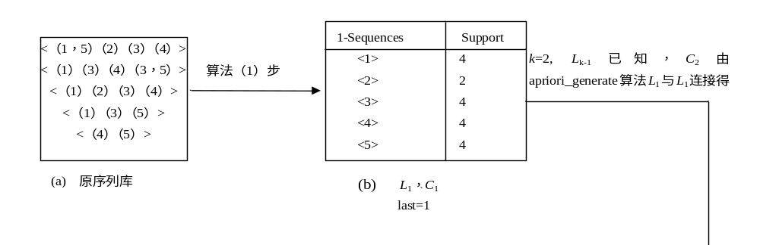
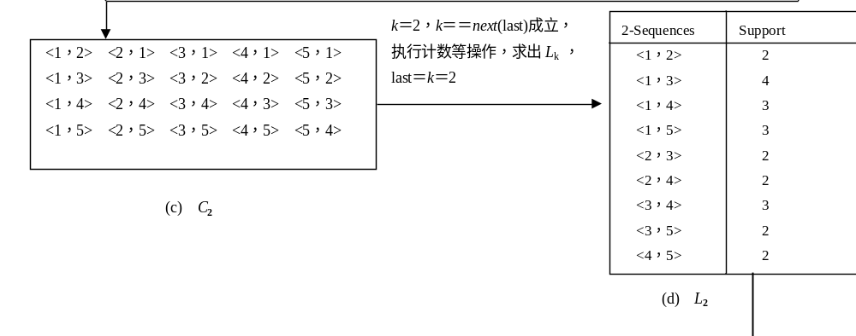
AprioriSome算法
例子 6-3 我们仍然采用AprioriAll算法用过的图6-11（a）数据库例子来说明AprioriSome算法。在大项集阶段可以找出L₁（和图6-9（b）的L₁相同）。假设next（k）=2k，则通过计算C₂可以得到L₂（和图6-11（d）中的L₂相同）。第三次遍历后，apriori_generate函数以L₂作为输入参数来产生C₃。图6-12（e）给出了C₃中的候选序列。我们不计算C₃，因此也不产生L₃。下一步apriori_generate函数以C₃来产生C₄，在经过剪枝后，得到的结果和图6-9（i）所示的C₄相同。在以C₄计算L₄（图6-12（i））之后，我们试图产生C₅，这时的结果为空。前推阶段的具体运行见下图6-12所示。

Slide 43
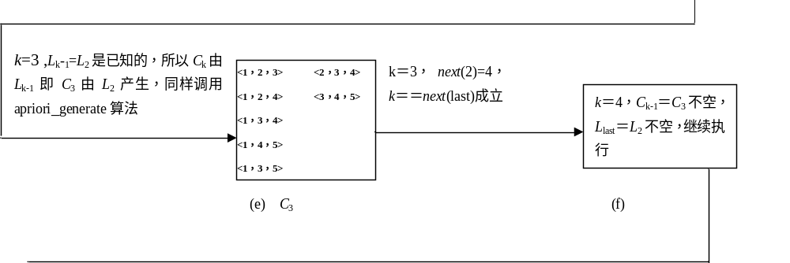
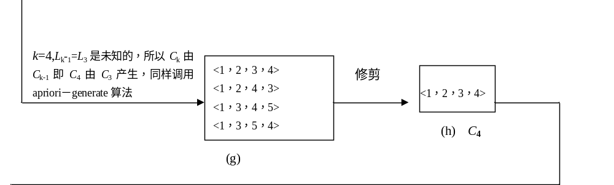
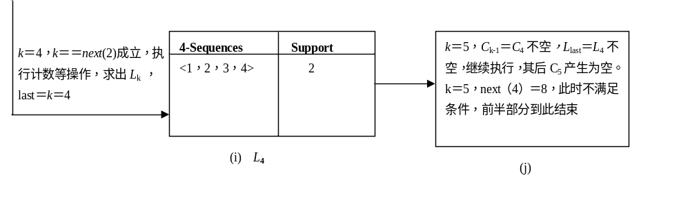
AprioriSome算法

Slide 44
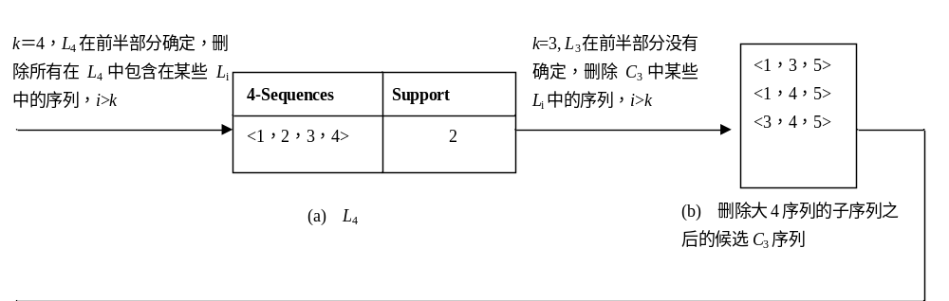
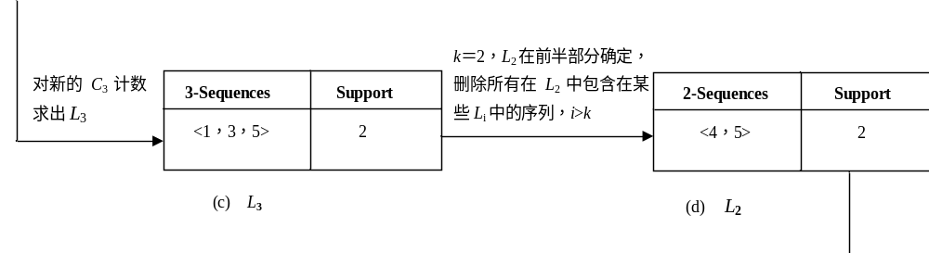
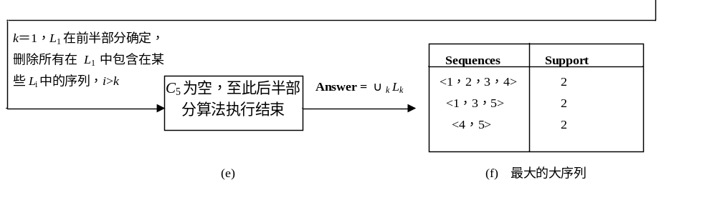
AprioriSome算法
回溯阶段的具体运行见下图6-13所示。

Slide 45
AprioriAll和AprioriSome比较
AprioriAll和AprioriSome比较
AprioriAll用Lk-1去算出所有的候选Ck，而AprioriSome会直接用Ck-1去算出所有的候选 Ck.，因为Ck-1包含Lk-1，所以AprioriSome会产生比较多的候选。
虽然AprioriSome跳跃式计算候选，但因为它所产生的候选比较多，可能在回溯阶段前就占满内存。
如果内存满了，AprioriSome就会被强迫去计算最后一组的候选，（即使原本是要跳过此项）。这样，会影响并减少已算好的两个候选间的跳跃距离，而使得AprioriSome会变的跟AprioriAll一样。
对于较低的支持度， 有较长的大序列， 也因此有较多的非最大序列， 所以 AprioriSome 比较好。

Slide 46
第六章 时间序列和序列模式挖掘
内容提要
时间序列及其应用
时间序列预测的常用方法
基于ARMA模型的序列匹配方法
基于离散傅立叶变换的时间序列相似性查找
基于规范变换的查找方法
序列挖掘及其基本方法
AprioriAll 算法
AprioriSome 算法
GSP算法

Slide 47
GSP算法
GSP算法主要包括三个步骤：
  ①扫描序列数据库，得到长度为1的序列模式L₁，作为初始的种子集；
  ②根据长度为i 的种子集L_{i} 通过连接操作和剪切操作生成长度为i+1的候选序列模式C_{i+1}；然后扫描序列数据库，计算每个候选序列模式的支持数，产生长度为i+1的序列模式L_{i+1}，并将L_{i+1}作为新的种子集；
  ③重复第二步，直到没有新的序列模式或新的候选序列模式产生为止。
其中，产生候选序列模式主要分两步：
  连接阶段：如果去掉序列模式S₁的第一个项目与去掉序列模式S₂的最后一个项目所得到的序列相同，则可以将S₁于S₂进行连接，即将S₂的最后一个项目添加到S₁中。
  剪切阶段：若某候选序列模式的某个子序列不是序列模式，则此候选序列模式不可能是序列模式，将它从候选序列模式中删除。
候选序列模式的支持度计算按照如下方法进行：
  对于给定的候选序列模式集合C，扫描序列数据库D_{T}，对于其中的每一条序列d，找出集合C中被d所包含的所有候选序列模式，并增加其支持度计数。

Slide 48
GSP算法
算法6-5 GSP算法
输入：大项集阶段转换后的序列数据库D_{T}。
输出：最大序列
（1） L₁ = {large 1-sequences}；// 大项集阶段得到的结果
（2） FOR （k = 2；L_{k-1} ≠ ∅；k++） DO BEGIN
（3） C_{k} = GSPgenerate(L_{k-1})；
（4） FOR each customer-sequence c in the database D_{T} DO
（5） Increment the count of all candidates in C_{k} that are contained in c；
（6） L_{k} = Candidates in C_{k} with minimum support；
（7） END；
（8） Answer = Maximal Sequences in ∪_{k}L_{k}；

Slide 49
GSP算法部分例子
例子 6-5 表6-9演示了从长度为3的序列模式产生长度为4的候选序列模式的过程。
演示了从长度为3的序列模式产生长度为4的候选序列模式的过程。
在连接阶段:
序列<（1，2），3>可以与<2，（3，4）>连接，因为<（*，2），3>与<2，（3，*）>是相同的，两序列连接后为<（1，2），（3，4）>
<（1，2），3>与<2，3，5>连接，得到<（1，2），3，5>。
剩下的序列是不能连接的，比如<（1，2），4>不能与任何长度为3的序列连接，这是因为其他序列没有<（2），（4，*）>或者<（2），（4），（*）>的形式。
表6-9 GSP算法举例
在修剪阶段<（1，2），3，5>将被剪掉，这是因为<1，3，5>并不在L₃中，而<（1，2），（3，4）>的长度为3的子序列都在L₃因而被保留下来。
Sequential patterns With Length 3 | Candidate4-Sequences
 | After Join | After Pruning
<（1，2），3> <（1，2），4> <1，（3，4）> <（1，3），5> <2，（3，4）> <2，3，5> | <（1，2），（3，4）> <（1，2），3，5> | <（1，2），（3，4）>

Slide 50
GSP算法举例
GSP算法举例
GSP算法完整举例
例：基于表中的数据D，利用GSP算法进行序列模式挖掘，最小支持数为2（最小支持度为50%）。
_{注:为了节省篇幅,在不引起误解的情况下表中省略了逗号和括号.}
序列数据库D
用户 | 访问序列
10 | <a(abc)(ab)d(cf)>
20 | <(ad)c(bc)(ae)>
30 | <(ef)(ab)(df)cb>
40 | <eg(af)cbc>
DMKD Sides By MAO
DMKD Sides By MAO

Slide 51
例1：基于表4-1中的数据D，利用GSP算法进行序列模式挖掘，最小支持数为2（最小支持度为50%）。
_{表4-2：序列数据库D示例}
GSP算法举例
GSP算法举例
GSP算法完整举例
1）对原始数据库D进行扫描，查找长度为1的频繁序列，构造种子集S1
扫描发现频繁序列及其支持度<a>:4；<b>:4；<c>:4；<d>:3；<e>:3；<f>:3，从而得到种子集S1 ={<a>,<b>,<c>,<d>,<e>,<g>,<h>}；
_{由种子集S1构造长度为2的候选集C2}
_{可以直接连接S1无需判断，也无需进行剪枝。}
_{2）S2生成过程。}
<(aa)>,<aa>,<(ab)>,<ab>,<ba>,<(ac)>,<ac>,<ca>,<(ad)>,<ad>,<da>,<(ae)>,<ae>,<ea>,<(af)>,<af>,<fa>,<(bb)>,<bb>,<(bc)>,<bc>,<cb>,<(bd)>,<bd>,<db>,<(be)>,<be>,<eb>,<(bf)>,<bf>,<fb>,<(cc)>,<cc>,<(cd)>,<cd>,<dc>,<(ce)>,<ce>,<ec>,<(cf)>,<cf>,<fc>,<(dd)>,<dd>,<(de)>,<de>,<ed>,<(df)>,<df>,<fd>,<(ee)>,<ee>,<(ef)>,<ef>,<fe>,<(ff)>,<ff>
_{因为1项序列都频繁，所以无需剪枝，可以直接保留连接后的序列。}
_{2的种子集：}
S2={<aa>，<(a,b)>，<ab>，<ba>，<ac>，<ca>，<ad>，<ea>，<af>，<bb>，<(b,c)>，<bc>，<cb>，<bd>，<db>，<bf>，<cc>，<dc>，<ec>，<cf>，<fc>，<ef>，<ff>}。
DMKD Sides By MAO
DMKD Sides By MAO

Slide 52
例1：基于表4-1中的数据D，利用GSP算法进行序列模式挖掘，最小支持数为2（最小支持度为50%）。
_{表4-2：序列数据库D示例}
GSP算法举例
GSP算法举例
GSP算法完整举例
_{3）由种子集S2构造长度为3的候选集C3}
由于S2的序列太多，仅以S2中的三个序列<aa>,<(ab)>,<ab>来演示连接和剪枝的原理：
_{3-1）连接阶段}
<aa>序列去掉第一个元素a后得到序列<a>，<(a,b)>序列去掉最后一个元素b后也得到序列<a>，所以<aa>与<(a,b)>这两个序列是可以连接的，将<(a,b)>的最后一个元素b连接到<aa>序列的最后，由于元素b在原序列属于最后一个集合中，因此要将b与a合并形成集合（a,b），所以连接后得到的序列为<a(a,b)>。
_{同理，发现<aa>与<ab>也可以连接，得到序列<aab>。}
_{3-2）剪枝阶段}
<a(a,b)>其所有相邻子序列<ab>，<aa>，<(a,b)>都包含在S2中，不用剪掉； <aab>同理
剪枝后：S3= {<aaa>,<a(a,b)>,<aab>,<baa>,<aac>,<caa>,<aad>,<eaa>,<aaf>,<(a,b)a>,<b(a,b)>,<bab>,<c(a,b)>,<cab>,<(a,b)b>,<(a,b)c>,<(a,b)d>,<(a,b)f>,<aba>,<abb>,<a(b,c)>,<abc>,<abd>,<abf>,<bac>,<bad>,<baf>,<bba>,<cba>,<aca>,<cac>,<eac>,<acb>,<acc>,<acf>,<caf>,<(b,c)a>,<bca>,<cca>,<eca>,<adb>,<adc>,<eaf>,<afc>,<aff>,<bbb>,<b(b,c)>,<bbc>,<cbb>,<bbd>,<dbb>,<bbf>,<(b,c)b>,<c(b,c)>,<cbc>,<d(b,c)>,<dbc>,<(b,c)c>,<(b,c)f>,<bcb>,<bcc>,<bcf>,<cbf>,<ccb>,<dcb>,<bdb>,<bdc>,<bfc>,<bff>,<ccc>,<dcc>,<ecc>,<ccf>,<fcc>,<ecf>,<cfc>,<fcf>,<cff>,<efc>,<ffc>,<eff>,<fff>}
DMKD Sides By MAO
DMKD Sides By MAO

Slide 53
例1：基于表4-1中的数据D，利用GSP算法进行序列模式挖掘，最小支持数为2（最小支持度为50%）。
_{表4-2：序列数据库D示例}
GSP算法举例
GSP算法举例
GSP算法完整举例
_{3）由种子集S3构造长度为3的候选集S4}
C4={<(a,b)(c,d)>,<(a,b)dc>,<a(a,b,c)>,<a(b,c)a>,<ea(a,c)>,<eaca>,<ea(b,c)>,<eacb>,<ea(c,c)>,<eacc>,<ea(c,f)>,<eacf>,<ad(b,c)>,<adcb>,<eafc>,<bd(b,c)>,<bdcb>}
S4={<(a,b)dc>，<a(b,c)a>，<eafc>}。
_{4) 算法运行结束。}
DMKD Sides By MAO
DMKD Sides By MAO

Slide 54
第六章 时间序列和序列模式挖掘
内容提要
时间序列及其应用
时间序列预测的常用方法
基于ARMA模型的序列匹配方法
基于离散傅立叶变换的时间序列相似性查找
基于规范变换的查找方法
序列挖掘及其基本方法
AprioriAll 算法
AprioriSome 算法
GSP算法

Slide 55

Thank you !!!

